Slide 1
EN SUND DAG I 3.G
Modul 1

Slide 2
Intro til forløbet
Kernestof
makromolekyler: opbygning og biologisk funktion af carbohydrater, lipider, proteiner og nucleinsyrer
enzymer: opbygning, funktion og faktorer, der påvirker enzymaktiviteten
biokemiske processer: respiration og gæring
fysiologi: oversigt over kroppens organsystemer, åndedrætssystem, blodkredsløb, hormonel regulering
Supplerende stof:
Sundhed med fokus på kost og tarmmikrobiomet

Slide 3
Modul 1
Mål med timen
I skal undersøge, hvordan en 19-årig 3.g elevs energiomsætning er i løbet af to idrætsaktiviteter i en idrætstime - en almindelig opvarmningssession efterfulgt af en max-løbetest.
Fakta
Elevens puls er under opvarmningen på gennemsnitligt 160 slag/min.
Eleven har ved max-testens afslutning en puls på 198 slag/min og føler sig totalt udmattet med tendens til at vomittere.

Slide 4
Modul 1
Emner at tage op i modulet:
Hvordan forsynes de arbejde celler med energi - kom herunder ind på det lille og det store kredsløb, hjerte, lunger - se om ”Blodkredsløbet” og de tilhørende undersider, en del af det er repetition af C-niveauet: https://biologibogen.systime.dk/?id=436 - gruppeøvelse, repetition af viden fra C-niveauet – 25 min
Hvilke arbejdsintensiteter arbejder eleven ved under opvarmningen og under max-testen? – fælles, fagligt overlap til idræts – 10 min
Hvilke biokemiske processer forløber i de arbejdende muskelceller og hvornår? - Se om ”Respiration” og de tilhørende undersider, en del er nyt: https://biologibogen.systime.dk/?id=424 - læreroplæg, fokus på overblik – 25 min
Svare på det overordnede opgave for modulet: I skal undersøge, hvordan en 19-årig 3.g elevs energiomsætning er i løbet af to idrætsaktiviteter i en idrætstime - en almindelig opvarmningssession efterfulgt af en max-løbetest – opsummer jeres viden fra i gruppen og lav et sammenfattet svar – 30 min og læg jeres opsummering i elevfeecback

Slide 5
Blodkredsløbet
Hvordan forsynes de arbejde celler med energi Gruppeøvelse

Slide 6
Arbejdsintensitet
Hvilke arbejdsintensiteter arbejder eleven ved under opvarmningen og under max-testen?
Fælles

Slide 7
Biokemiske processer i arbejdende muskler
Overordnet spørgsmål: Hvilke biokemiske processer forløber i de arbejdende muskelceller og hvornår
Læreroplæg

Slide 8
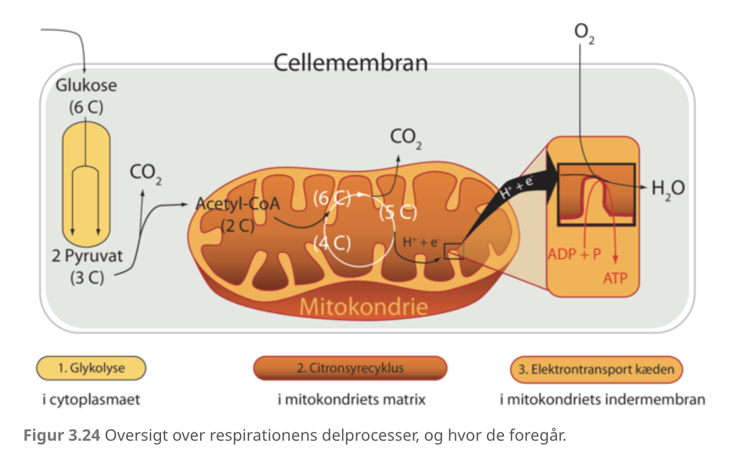
Respiration – 3 delprocesser

Slide 9
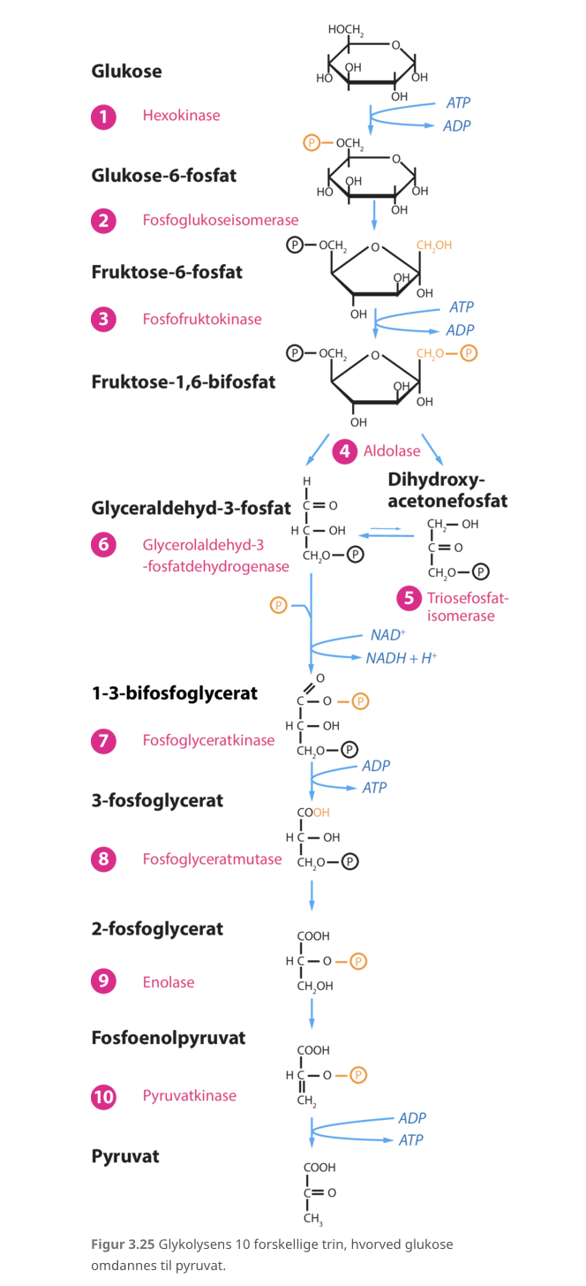
Glykolyse – en række biokemiske reaktioner

Slide 10
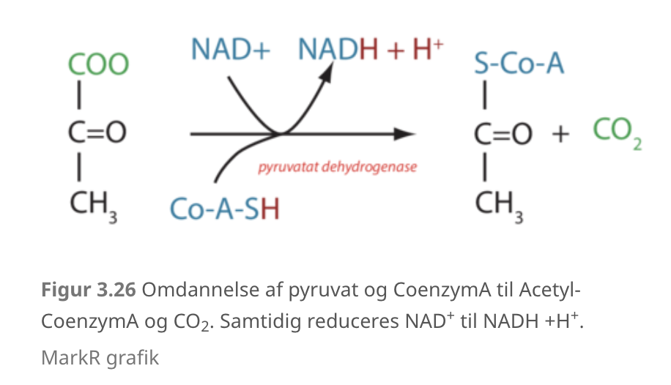
Oxidativ decarboxylering

Slide 11
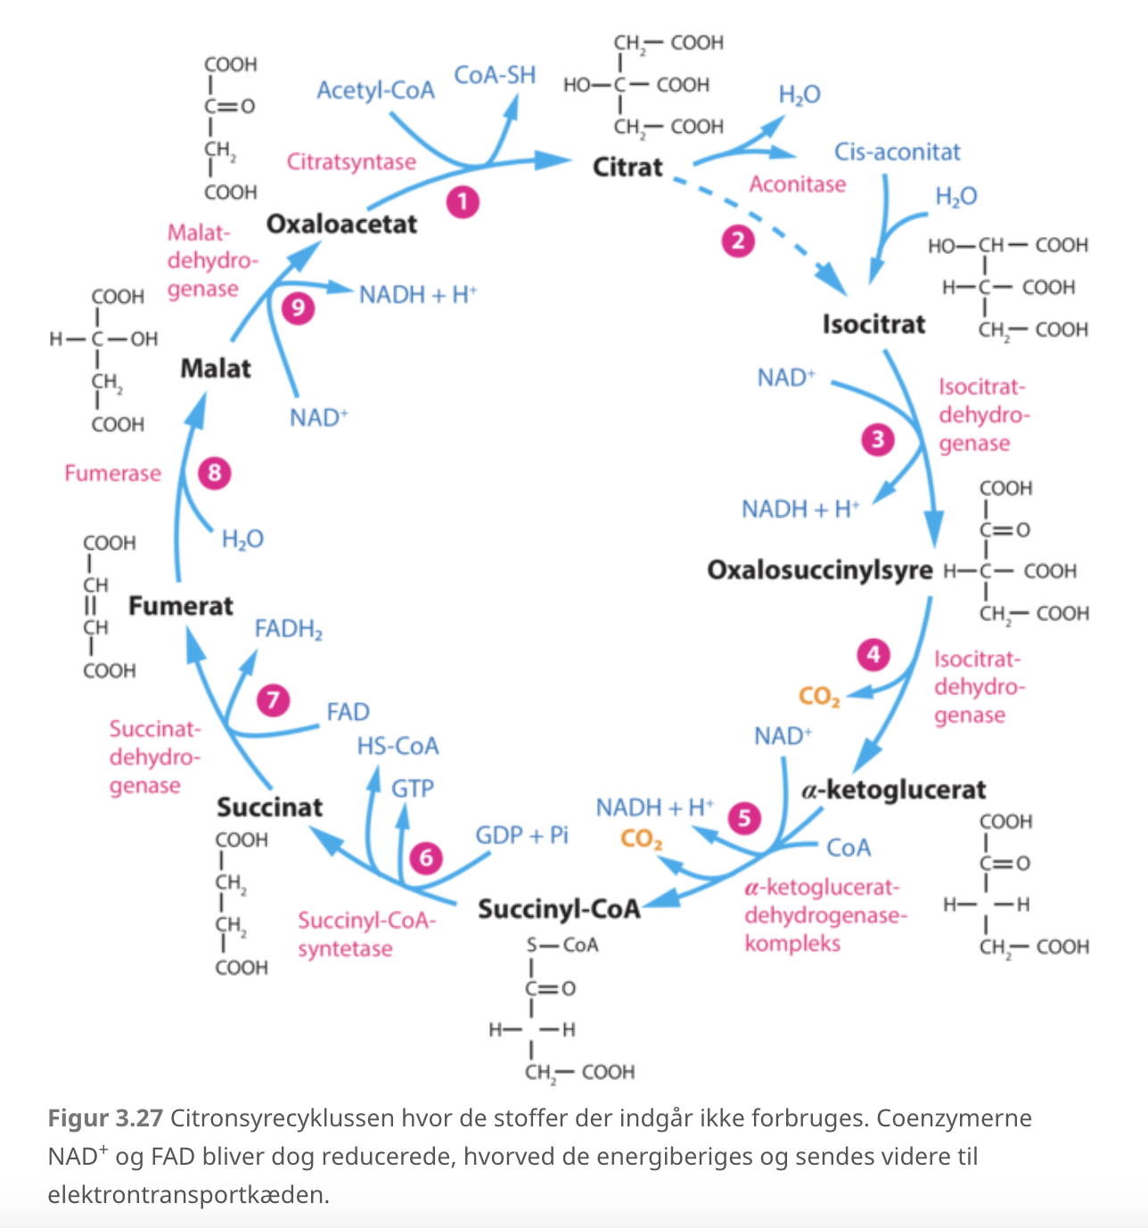
Citronsyrecyklus – en cyklus af mange processer

Slide 12
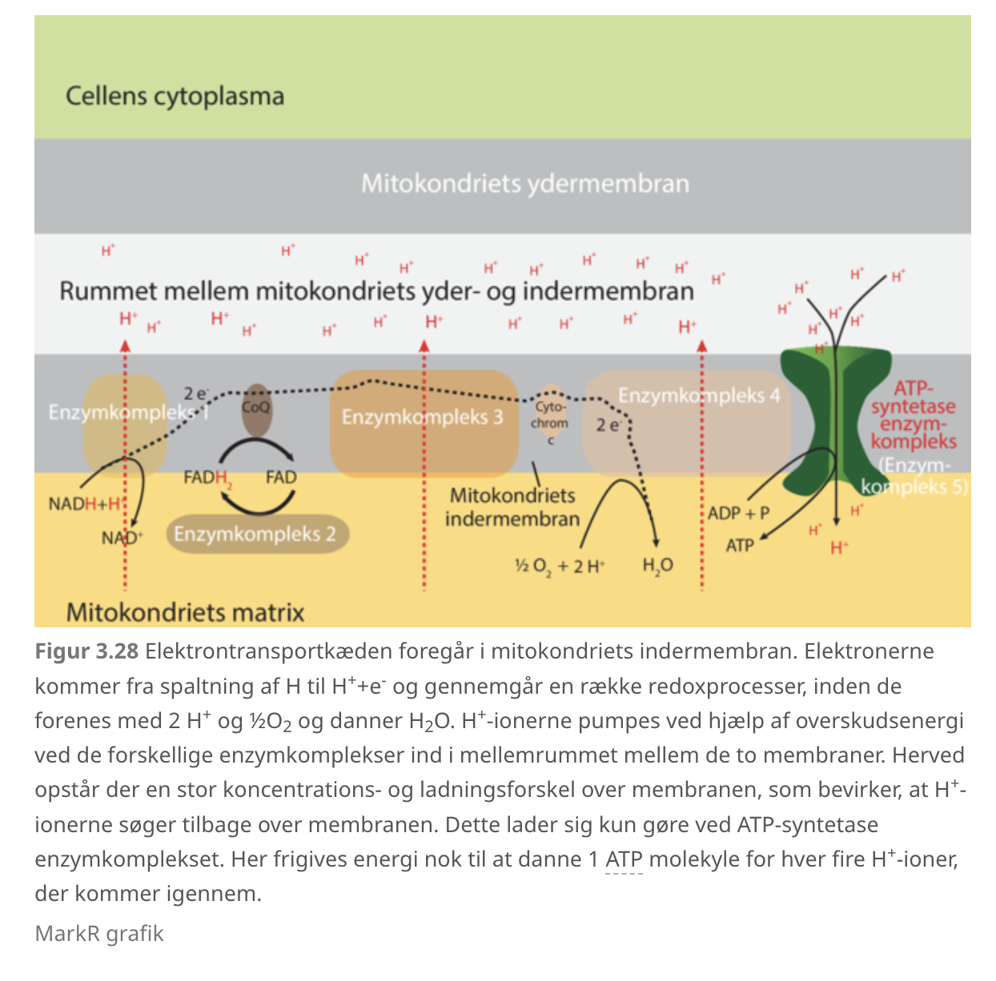

Slide 13
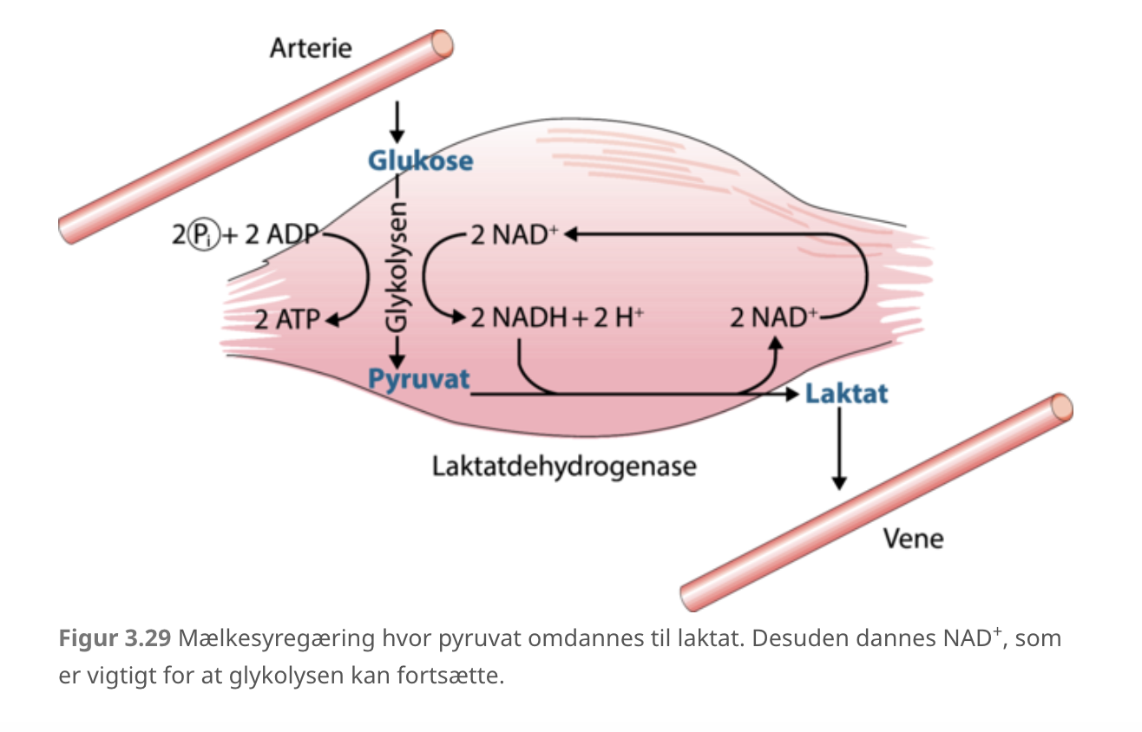
Mælkesyregæring

Slide 14
Energiforsyningen i idrætstimen
Svare på det overordnede opgave for modulet: I skal undersøge, hvordan en 19-årig 3.g elevs energiomsætning er i løbet af to idrætsaktiviteter i en idrætstime - en almindelig opvarmningssession efterfulgt af en max-løbetest – opsummer jeres viden fra i gruppen og lav et sammenfattet svar – 25 min og læg jeres opsummering i elevfeecback
Gruppeøvelse

